Slide 3
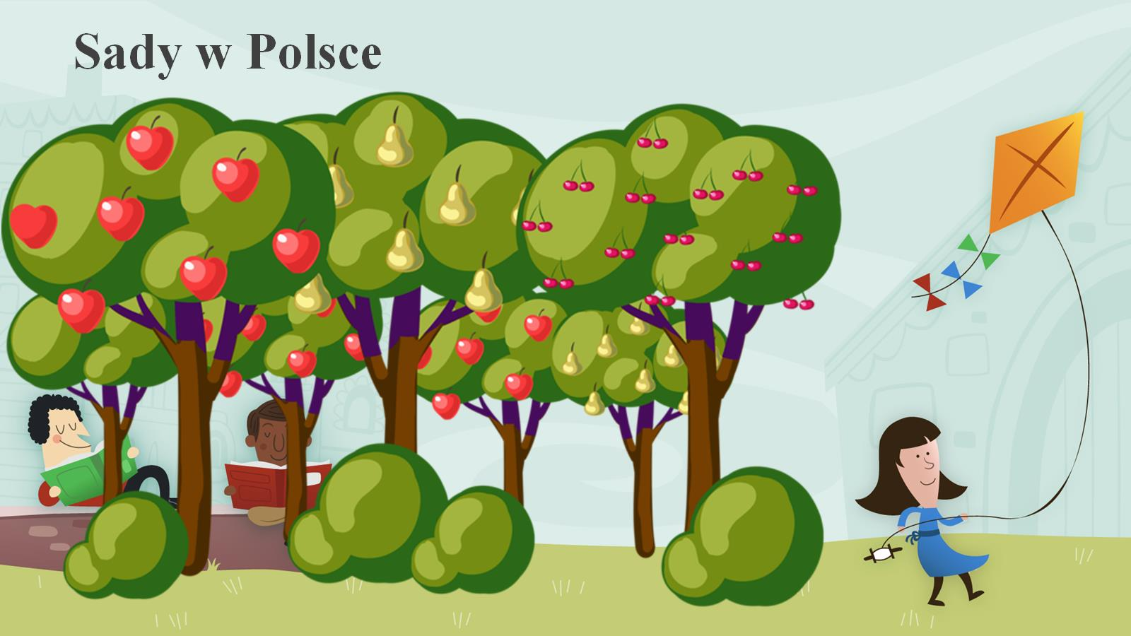
Sady w Polsce

Slide 4
Co to są sady?

Slide 11
Zwierzęta naszych sadów

Slide 12
Zwierzęta naszych sadów

Slide 13
Zwierzęta naszych sadów

Slide 14
Zwierzęta naszych sadów

Slide 15
Zwierzęta naszych sadów

Slide 16
Sady w naszej miejscowości.

Slide 17
Będziemyśl

Slide 19
